Slide 1
České a československé právní dějiny
Ladislav Vojáček
Poválečný vývoj státu a práva (1945 – 1950)

Slide 2
Příprava a přijetí Košického vládního programu
první přímý kontakt: E. Beneš v Moskvě (prosinec 1943)
vlastní jednání: březen 1945 v Moskvě
vyhlášení vládního programu: vláda Národní fronty Čechů a Slováků v Košicích (duben 1945)

Slide 3
Košický vládní program
1. význam SSSR při osvobození
+ vláda Národní fronty Čechů a Slováků
2. další postup ve válce
3. armáda
4. zahraniční politika
5. vnitřní politika (zejména národní výbory)
6. vztahy obou státních národů
+ slovenské orgány
7. Podkarpatská Rus
8. odsun Němců a Maďarů
9. potrestání válečných provinilců, …
10.-13. hospodářské otázky
14. sociální politika
15. školství a kultura
16. proklamativní závěr

Slide 4
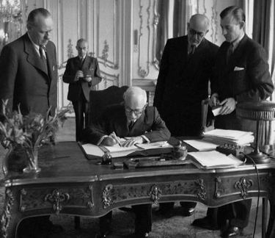

Slide 5
Národní fronta Čechů a Slováků (1)
V českých zemích:
  Komunistická strana Československa
  Sociálně demokratická strana
  Národně socialistická strana
  Lidová strana

Slide 6
Národní fronta Čechů a Slováků (2)
Na Slovensku:
  Demokratická strana
  Komunistická strana Slovenska
  Strana práce (1946)
  Strana slobody (1946)

Slide 7
Slovensko v Československu
nař. SNR č. 30/1945 Zb. n. SNR o zákonodárné moci na Slovensku
pražské dohody = vymezení kompetencí
  třetí dohoda = podstatné omezení kompetencí a samostatnosti
= zpočátku fakticky (asymetrický) federativní stát, pak unitarizace

Slide 8
Odsun Němců
prosazoval jej zejm. domácí odboj
  první fáze tzv. divoký odsun – s Němci bylo často krutě zacházeno
  druhá fáze odsunu už probíhala pod mezinárodní kontrolou
po skončení odsunu v republice asi 185 tisíc Němců (aktivní antifašisté, specialisté, smíšené rodiny)

Slide 9
Maďarská otázka
a) zbavení státního občanství (repatriace)
b) výměna obyvatel
c) reslovakizace
d) přesídlování do českých zemí

Slide 10
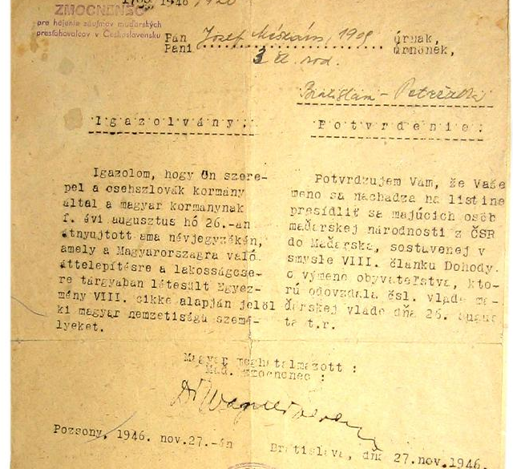

Slide 11
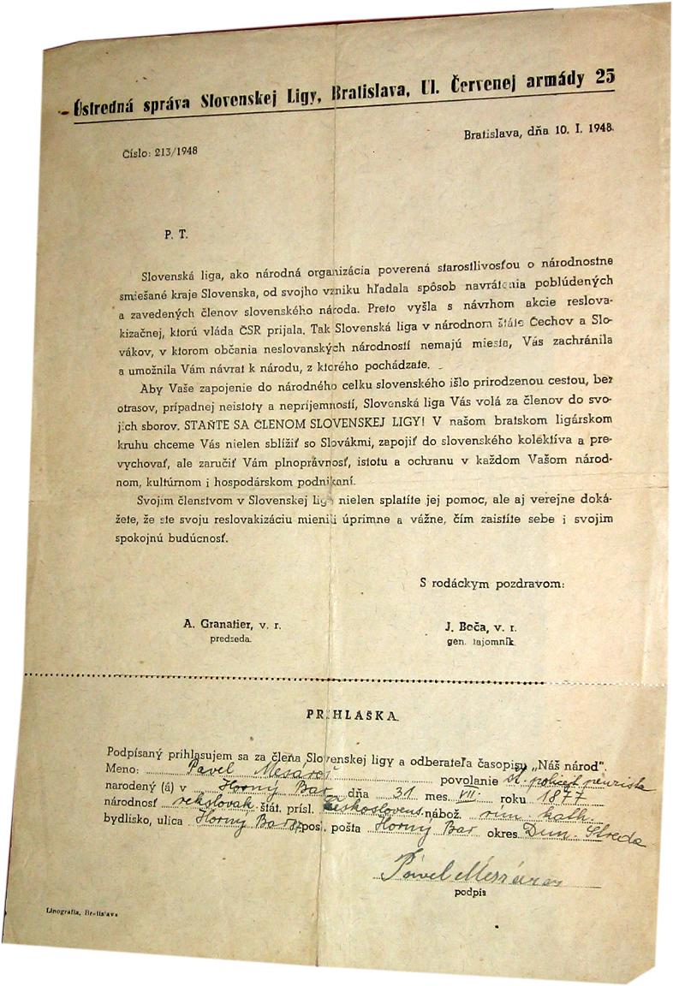

Slide 13
Zákonodárství 1945 – 1948
konfiskace nepřátelského zemědělského a jiného majetku, národní správa a FNM
retribuce
národní správa + znárodnění + revize pozemkové reformy (1947)
novela občanských soudních řádů 1947 (zejména „právo chudých“)
sjednocení postihu protistátních TČ (1947)
pracovní povinnost (1945)

Slide 14
Retribuce
= potrestání válečných provinilců, zrádců a kolaborantů
retribuční dekrety (16, 17 a 138/1945 Sb.)
nař. SNR č. 33/1945 Zb. n. SNR
  mimořádné lidové soudy
zákon č. 115/1946 Sb. o právnosti jednání souvisícího s bojem o znovunabytí svobody …;
  30. září až 28. října 1945
  obdoba např. v Rakousku, Francii nebo Itálii

Slide 15
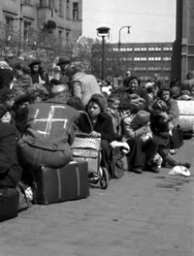

Slide 16
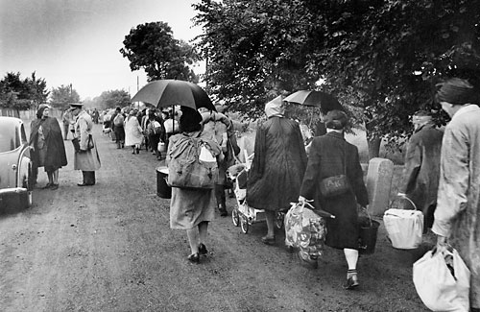

Slide 17
Hospodářské otázky
a) národní správa (5/1945 Sb. a 50/1945 Zb. n. SNR)
b) konfiskace pozemkového majetku …
c) postavení klíčového průmyslu pod státní vedení (zejm. č. 100 – 103/1945)
d) zajištění práce a výdělku
e) obnova průmyslu a
f) zajištění zemědělské výroby a postavení rolníků)

Slide 18
Bezpečnostní aparát
Revoluční gardy
zrušeno četnictvo a policie
vznik Sboru národní bezpečnosti
Pohotovostní pluk 1 NB

Slide 19
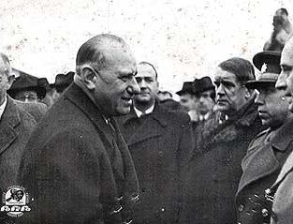

Slide 20
Hlavní úkoly PNS
plnit funkce NS podle ústavy z roku 1920, zejm. zákonodárnou
potvrdit ve funkci prezidenta
provést ratihabici prezidentských dekretů (provedeno en bloc) a
připravit volby do ÚNS

Slide 21
Volby v roce 1946
všeobecné, rovné a přímé s tajným hlasováním
  vítězi komunisté
  na Slovensku Demokratická strana
Budovatelský program
  součástí dvouletý hospodářský plán

Slide 22
Kubešův návrh ústavy
prezident
odborná úřednická složka národních výborů
ignorování slovenské otázky
spolkový stát složený ze tří zemí
znárodnění ano, ale nemělo dále pokračovat
majetková svoboda (stejná ochrana všem typům vlastnictví)
Ústavní soud

Slide 23
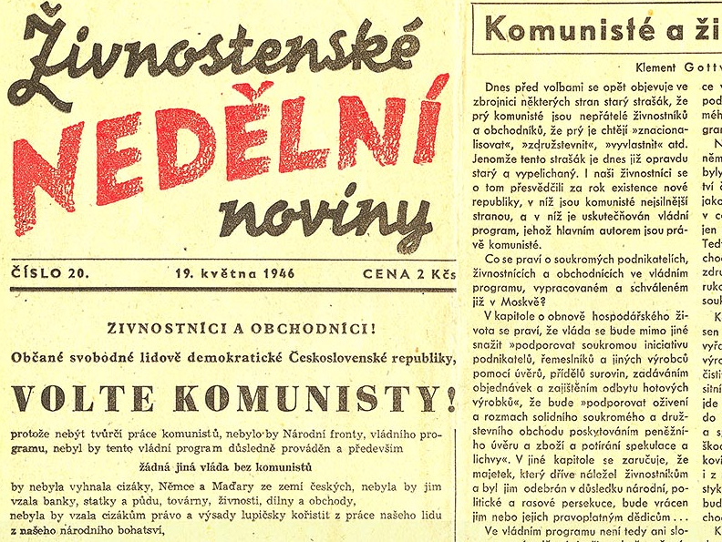


Slide 24
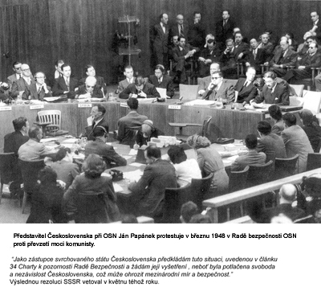

Slide 25
